Slide 1

IL MERCATO DELLA REVISIONE VEICOLI IN TEMPI DI COVID-19
I numeri di mercato durante la pandemia dimostrano in modo inequivocabile che l’adeguamento ISTAT della tariffa ministeriale non è più procrastinabile.
(ma se non volete sprofondare nel caos tra due anni, non limitatevi a chiedere solo un adeguamento)

Slide 2
Una questione di vita o di morte
L’adeguamento ISTAT non è più e solo una questione di anni trascorsi da quando la tariffa attuale è entrata in vigore.
Non è più neppure una questione legata al numero eccessivo di centri o alle forme di concorrenza sleale che vanno dalla revisione facile agli sconti e omaggi di varia natura.
ESIGERE UN ADEGUAMENTO/AUMENTO CONGRUO E COERENTE CON IL PRINCIPIO DELL’EQUO UTILE E’ UNA QUESTIONE DI SOPRAVVIVENZA ECONOMICA MA SOPRATTUTTO FINANZIARIA.
Il lockdown iniziato a metà febbraio e terminato a maggio ha creato una voragine a livello di conto economico che non potrà venire colmata nella seconda metà dell’anno e che, anzi, potrebbe peggiorare in caso di un nuovo lockdown.
Ciò che però è veramente critico e drammatico è la questione finanziaria che vi si prospetta: le proroghe delle revisioni, oltre a creare confusione ai centri e all’utenza, hanno posto le premesse per una crisi di liquidità ricorrente ogni anno pari.
E’ IMPERATIVO CHE LE SCADENZE DELLE REVISIONI DEL 2020 TORNINO PER DECRETO MINISTERIALE ALLO STATO ORIGINALE SE VOLETE EVITARE IL CAOS TOTALE NEL 2022.

Slide 3
2020: poteva essere un anno eccezionale…..poteva
NB: le stime non considerano l’effetto sui volumi derivante dal calo dell’immatricolato e del radiato nel 2020 e, pertanto, sono verosimilmente inferiori ai volumi di revisionato che risulterebbero da un calcolo più approfondito che misuri il reale impatto delle mancate sostituzioni sul parco circolante di età superiore ai quattro anni.

Slide 4
96 giorni di lockdown hanno creato una voragine nei volumi

Slide 5

2020: non sareste diventati ricchi, di certo un po’ più sereni

Slide 6

96 giorni di lockdown hanno creato una voragine nei volumi

Slide 7
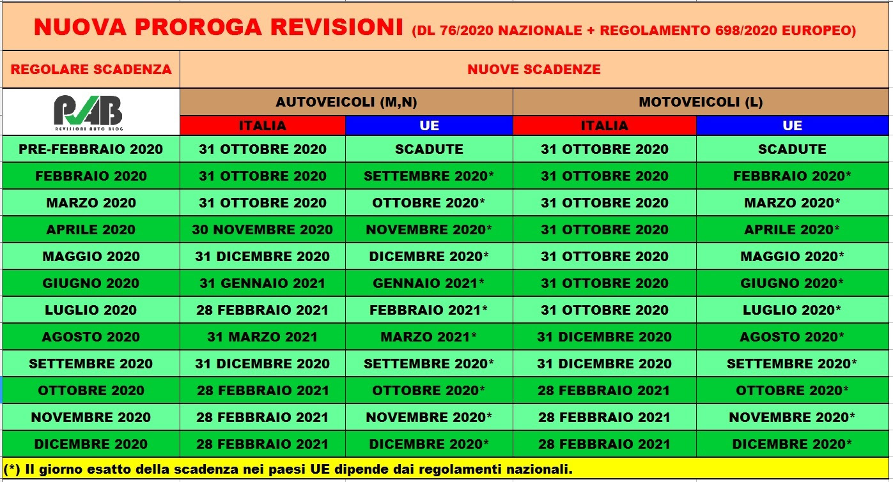
Ma il vero problema per voi l’ha creato il governo (e l’Europa)

Slide 8
Il caos prossimo venturo
Probabilmente a fine anno il grosso degli automobilisti non approfitterà della proroga a febbraio 2021 ma, come avvenuto tra giugno e settembre, i più sceglieranno di fare la revisione nei termini naturali, sommandosi a coloro che non hanno fatto la revisione nei mesi scorsi e dovranno farla entro fine anno.
Ma se ciò non avvenisse? O avvenisse solo parzialmente? Il 2020 sarebbe l’anno peggiore di sempre dal 2006.
E, per contro, sareste in grado di gestire un volume quattro volte lo storico nel solo mese di febbraio 2021?
E cosa accadrà nel 2022, quando mancheranno nuovamente i volumi del trimestre febbraio-aprile 2020?
E cosa accadrà nel 2024 quando non avrete neppure il beneficio delle prime revisioni dell’immatricolato 2020, visto il crollo dei volumi del nuovo?

Slide 9
Un problema di liquidità
Nel 2021 i maggiori volumi porteranno un temporaneo sollievo a livello di gestione della tesoreria.
Però più volumi significa anche più fatturato e più fatturato, a parità di costi, significa maggiore imponibile fiscale.
Guadagnerete di più ma lo Stato si prenderà un buona parte della liquidità che avrete ricostituito.
Se nel 2022 le scadenze delle revisioni saranno ancora quelle introdotte dalle proroghe, il rischio di non avere abbastanza cassa per superare i periodi di buco del primo quadrimestre è quasi certo.
E ciò si ripeterà ogni due anni: un anno avrete maggiore liquidità, l’anno successivo andrete in tensione finanziaria.

Slide 10
Conclusioni: avete solo due opportunità di sopravvivenza
1) Esigete un adeguamento ISTAT equo
2) Pretendete il ritorno allo status quo ante Covid-19 delle scadenze delle revisioni.

Slide 11
Perché ORV ha chiuso?
Non ho mai avuto modo di spiegare perché ho chiuso ORV.
In estrema sintesi, l’ho fatto per due motivi: uno economico e uno deontologico.
Economicamente, dopo cinque anni ORV aveva raggiunto a fatica il punto di pareggio ma era evidente che non sarebbe mai andato oltre quel livello anzi, di fatto è stato sufficiente un semplice budget a fine 2019 (per il 2020) per capire che le cose sarebbero peggiorate inevitabilmente, riportando il bilancio in perdita.
Deontologicamente ho gettato la spugna di fronte all’evidente fallimento degli obiettivi che mi ero prefissato. Per cinque anni ho assistito a un costante e progressivo declino del mercato e a nulla servivano i ripetuti allarmi che vi mandavo. Per chiarezza, la responsabilità maggiore la attribuisco allo Stato e alle sue istituzioni preposte. Ciò detto, gli operatori del settore e gli utenti hanno certamente la loro parte di colpa se la revisione veicoli ha raggiunto un livello di degrado elevato.

Slide 12
ORV può tornare? Allo stato attuale, purtroppo no
QuattroDueDue si basa su algoritmi che lavorano solo se i dati statistici sono affidabili e le serie storiche non vengono stravolte.
Purtroppo la situazione generatasi con il lockdown e le proroghe decise dal Governo renderebbe falsata qualsiasi tipo di analisi, soprattutto quelle di natura predittiva e previsionale.
Il blog è nato come veicolo di comunicazione e confronto col mercato. Per cinque anni i temi da affrontare e gli argomenti da discutere erano molteplici; bastava scegliere.
Oggi, di cosa potrei parlare?
I dati non ci sono e quelli disponibili sono inaffidabili; lo Stato è più assente che mai; i centri hanno come giusta preoccupazione la sopravvivenza e nessuno parla più di revisioni facili (fortunatamente neppure di sconti e omaggi).
La finalità «moralizzatrice» del blog è morta col Covid-19 e oggi non me la sentirei di fare il censore di chi deve scegliere tra chiudere o sopravvivere.

Slide 13
Grazie per l’attenzione

